Slide 1


Slide 2
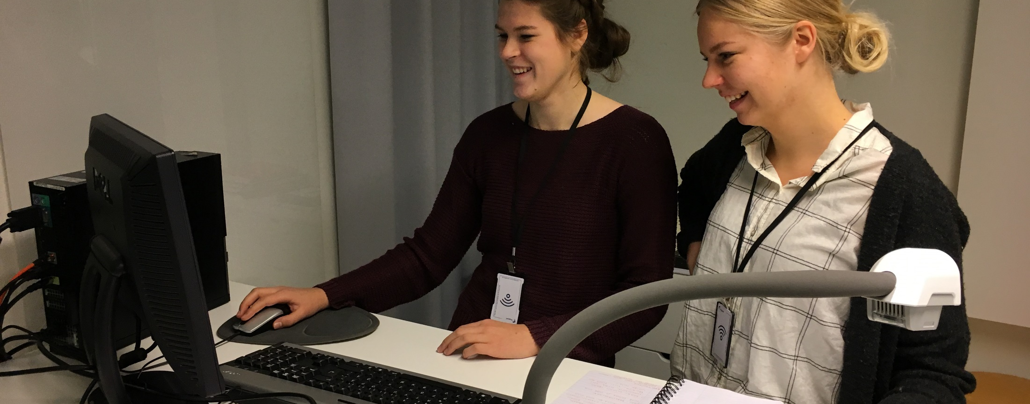
OA1, 5 op
Osaaminen ja asiantuntijuus (KTKP3019) / Lukuvuosi 2025 - 2026

Slide 3
OA1 (2025 - 2026)
OKLn aloitusinfo ti 16.9.2025 klo 13.30-14.15 (alakoulun ruokala Amanda)
Norssin aloitusinfo ti 16.9.2025 klo 14.15-14.45 (alakoulun ruokala Amanda, josta siirrytään luokkiin ensimmäiseen luokanopettajan ohjaukseen.)
Kirjastoinfo ja kouluopastus (Merkitse kalenteriin!)
ma 22.9. klo 8.15 kirjastoinfo -> 8.45 kouluopastus (1. luokat)
ti 23.9. klo 8.15 kirjastoinfo -> 8.45 kouluopastus (2. luokat)
ke 24.9. klo 8.15 kirjastoinfo -> 8.45 kouluopastus (3. luokat)
to 25.9. klo 8.15 kirjastoinfo -> 8.45 kouluopastus (4. luokat)
ma 29.9. klo 8.15 kirjastoinfo -> 8.45 kouluopastus (5. luokat)
ti 30.9. klo 8.15 kirjastoinfo -> 8.45 kouluopastus (6. luokat)
ke 1.10. klo 8.15 kirjastoinfo -> 8.45 kouluopastus (varakerta)
Yhteystiedot: kirjastoinfo (jasmin.m.kovanen@jyu.fi), kouluopastus (mari.kalaja@norssi.jyu.fi)

Slide 4
 | PERIODI 1 1.8. - 26.10.2025 | PERIODI 2 27.10. - 31.12.2025 |  | PERIODI 3 1.1. - 15.3.2026
 | KTKP050 Vuorovaikutus ja yhteistyö | KTKP020 Kestävä kasvatus ja yhteiskunta | KTKP010 Oppiminen ja ohjaus | KTKP040 Tieteellinen ajattelu ja tieto
OKL teemaluennot Klo 12:30-13:30 19.9. Pakarinen 26.9. Pakarinen 3.10. Moate | LUENNOT, PIENRYHMÄTYÖSKENTELY JA OPPIMISTEHTÄVÄT | VIDEOLUENNOT, PIENRYHMÄTYÖSKENTELY JA OPPIMISTEHTÄVÄT | LUENNOT, TENTTI, PIENRYHMÄTYÖSKENTELY JA OPPIMISTEHTÄVÄT | LUENNOT, PIENRYHMÄTYÖSKENTELY JA OPPIMISTEHTÄVÄT | Periodit 1-4 15.4.2026 asti Oma opetus (8 x 45 min)
 | KOTIRYHMÄ 6 X 2h | KOTIRYHMÄ 6 X 2h | KOTIRYHMÄ 6 X 2h | KOTIRYHMÄ 6 X 2h
Video Clubit ja muut harjoitteluun kuuluvat ohjaukset
Viikko 38 Harjoitteluun liittyvä yleinen harjoitteluinfo ti XX.9. Norssin ruokala Amandassa klo 13:30-14:15 (Eija Aalto, OKL:n info) n. klo 14:15-15:30 (Norssin info ja luokanopettajan ohjaus) Viikko 39 1 x 90 min demo: PROpe työskentely OH1, Video Club -työskentelyn esittely, muut asiat | PERIODI 1 Video Club 1, Viikko 40 Ryhmä ja vertaissuhteet luokassa Ennakkotehtävä | PERIODI 2 Video Club 3, Viikko 45 Kielitietoisuus Ennakkotehtävä | PERIODI 3 Video Club 5 Tilannekiinnostus ja tehtäväsuuntautunut käyttäytyminen Ennakkotehtävä | PERIODI 4 17.3.–31.5.2025 Video Club 7 Ajatteluprosessien tukeminen Ennakkotehtävä | Huhti-toukokuu PROpe loppu-keskustelut toteutetaan kahdessa ryhmässä, 1 x 90 min / ryhmä
 | Video Club 2, Viikko 41 Tunteet ja tunteiden säätely ennakkotehtävä | Video Club 4, Viikko 46 Demokratiakasvatus ennakkotehtävä | Video Club 6 Palaute ja jatkuva arviointi ennakkotehtävä | Video Club 8 Käyttäytymisen säätely ennakkotehtävä
 | Observaatio Norssilla: 4 x 45 min (observointiaika 4 viikkoa) | Observaatio Norssilla: 4 x 45 min (observointiaika 4 viikkoa) | Observaatio Norssilla: 4 x 45 min (observointiaika 4 viikkoa) | Observaatio Norssilla: 4 x 45 min (observointiaika 4 viikkoa)
Lisäksi harjoittelun ohjaukseen varataan 3 x 45 min, jolloin järjestetään ryhmäkuuntelu sekä siihen pohjautuva keskustelu TAI jokin muu kotiryhmän ohjaajan valitsema harjoitteluun liittyvä ryhmäohjaus. |  |  | Lisäksi harjoittelun ohjaukseen varataan 3 x 45 min, jolloin järjestetään ryhmäkuuntelu sekä siihen pohjautuva keskustelu TAI jokin muu kotiryhmän ohjaajan valitsema harjoitteluun liittyvä ryhmäohjaus.
Pääsiäisloma
30.3.–6.4.2026

Slide 5
Harjoittelun tavoitteet
Opintojakson suoritettuaan opiskelija osaa:
  havainnoida oppimisympäristöjä, koulun toimintakulttuuria ja oppijoiden moninaisuutta
  reflektoida kokemuksiaan ja tunnistaa omia havainnointi- ja toimintatapojaan
  tunnistaa oman roolinsa aktiivisena asiantuntijuuden rakentajana
  tunnistaa ja arvioida koulun toimintakulttuurin käytänteitä ja yhteyttä oppimiseen

Slide 6
Harjoittelu SISÄLTÄÄ
Omien harjoittelutavoitteiden kirjaaminen
Koulun arjen, luokan toiminnan, opetuksen ja vuorovaikutustilanteiden havainnointia kotiluokassa, (aineenopetuksessa ja erityisopetuksessa)
Kokonaiskuvan saaminen oppilaan koulupäivistä (miten päivä alkaa, miten opiskellaan, millainen päivärytmi on, miten oppitunti alkaa / päättyy) -> havaintojen kirjaamista
Omien havaintojen, tunteiden, tulkintojen ja toimintatapojen monipuolista pohtimista, kun opiskelija:
- lukee ja pohtii/analysoi muistiinpanojaan
- valitsee tehdyistä havainnoista tärkeiksi kokemiaan asioita
- suuntaa analysointinsa avulla havaintojaan ja opetustaan
- miettii, mitä asioita haluaa ottaa käsiteltäviksi harjoitteluun liittyvissä keskusteluissa
- kirjoittaa Propea https://peda.net/jyu/okl/prope-ty%C3%B6skentely/po

Slide 7

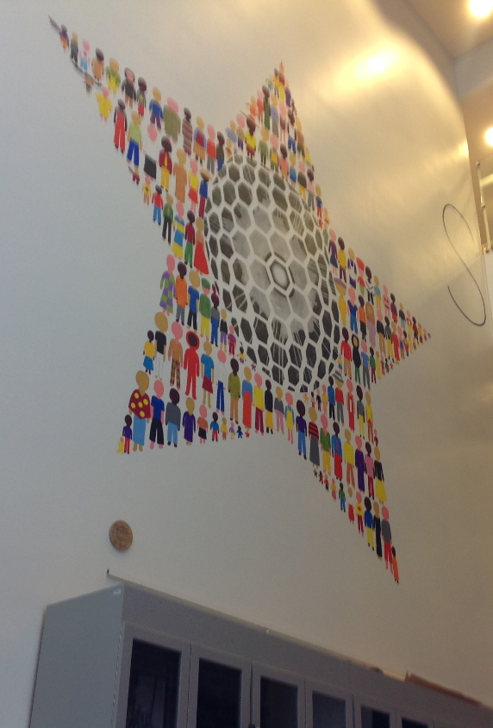
OPETUSHARJOITTELUN SISÄLTÖ
A. Ohjattu observointi (=OKLn videoclubit)
B. Observointi norssilla
C. Omat opetustunnit
D. Ohjauskeskustelut
E. Prope

Slide 8
HAVAINNOINTI ELI OBSERVOINTI
Harjoittelussa aloitetaan tutkimuksellisen otteen soveltaminen opettajan työssä. Tällä tarkoitetaan OA1:ssä observointia.
Opiskelija havainnoi luokan toimintaa, oppilaiden moninaisuutta ja oppimisympäristöä sekä opetuksen että oppimisen näkökulmasta ensin ohjatusti kotiryhmässä (video clubit) ja sitten itsenäisesti norssilla.

Slide 9
A. Ohjattu observointi kotiryhmissä
(= Video clubit)
TAVOITTEET:
Harjoitella ohjatusti luokkahuone-vuorovaikutuksen havainnointitaitoja
Laajentaa luokkahuone-vuorovaikutuksen tilannekohtaisiin tekijöihin liittyvää osaamista perehtymällä tutkimustietoon
PID-teoriataustan (havainto-tulkinta-päätöksenteko) ymmärtäminen
Videoclubeja on kahdeksan kertaa. Ajat ja paikat ilmoitetaan KOVSissa/Sisussa.

Slide 10
B. OBSERVOINTI NORSSILLA
TAVOITTEET:
Soveltaa taitoja havainnoimalla itsenäisesti luokkahuone-vuorovaikutusta kunkin periodin teeman mukaan
Laajentaa luokkahuone-vuorovaikutuksen tilannekohtaisiin tekijöihin liittyvää osaamista perehtymällä tutkimustietoon
Observoitavien oppituntien määrä: 4 x 45min/periodi
eli yhteensä 16 x 45min (8 x 45min/sl, 8 x 45min/kl)

Slide 11
MUITA Observoitavia asioita
Oppitunnin aloitus ja lopetus, siirtymätilanteet
Opetuksen organisointi
Luokan rutiinit
Erilaiset työskentelytavat
Opetuksen havainnollistaminen, konkretia, monikanavaisuus
Ohjeidenanto (suullinen ja kirjallinen/kuvallinen)
Oppilaiden osallisuus oppimiskokonaisuuden (suunnittelu, toteutus, arviointi) eri vaiheissa
Yhteistoiminnallisuus, vuorovaikutteisuus
Oppilaiden yksilöllinen huomioiminen, eriyttäminen
Työrauhan ylläpito, luokanhallinta
Oppilaiden motivointi (kiinnostuksen herättäminen ja ylläpito)
TVTn pedagoginen hyödyntäminen
Luokan ilmapiiri
Kokonaisopetus, ilmiölähtöisyys
Oppilaiden vapaus tehdä valintoja ja päätöksiä

Slide 12
C. Opettaminen
Omia opetustunteja 8 x 75min (3 x 45min/sl, 5 x 45min/kl)
- Syksyllä: tunne- ja kaveritaidot, ryhmäytyminen (Valmista
materiaalia: LionsQuest, Askeleittain, KiVa-materiaali, Mieli ry, MLL jne.)
- Keväällä: pidettävät tunnit ovat oppiaineiden tunteja
Opetustunnit yhteisopettajuutena vähintään 2-3 hengen ryhmissä, pistetyöskentely suotavaa
Kevennetty tuntisuunnitelma palautetaan luokanopettajalle suullisesti/kirjallisesti viimeistään edeltävänä koulupäivänä klo 14 mennessä. Tuntisuunnitelmat käydään suullisesti läpi.
Omaan opetukseen liittyen opiskelija tutustuu normaalikoulun opetussuunnitelmaan ja harjoitteluluokan opiskelusuunnitelmaan

Slide 13
C. Opettaminen
Lisäksi:
1 ruokailuvalvonta
1 välituntivalvonta

Slide 14
D. Ohjauskeskustelut
Norssin ryhmäohjaus harjoitteluluokassa luokanlehtorin ja muiden samassa luokassa opetusharjoittelussa olevien opiskelijoiden kanssa kunkin periodin (1-4) lopussa periodin teemoista ja niihin liittyvistä opiskelijoiden tekemistä havainnoista. Harjoittelijat tuovat itse aktiivisesti esille merkityksellisinä pitämiään havaintoja / kokemuksia / ilmiöitä.

Slide 15
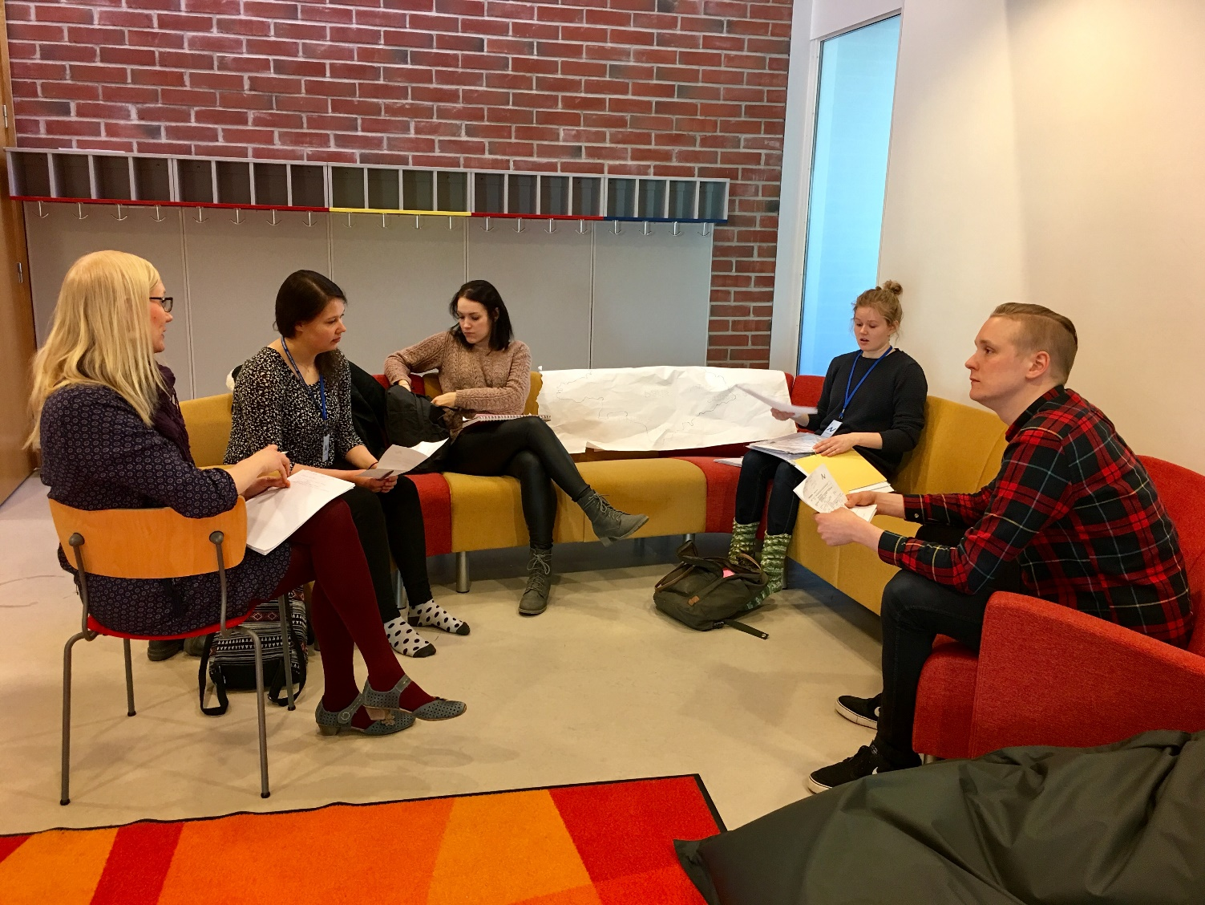
PROPE
Lue ohjeet: https://peda.net/jyu/okl/prope-ty%C3%B6skentely/po
PROPE lähetetään OKLn kotiryhmäohjaajalle ja se käsitellään kotiryhmissä ohjaajan valitsemalla tavalla.

Slide 16
Harjoittelun lopussa
Norssilla:
Norssin lehtori tarkistaa opiskelijan suorituskortin ja allekirjoittaa sen.
Opiskelija täyttää itsearviointi- ja palautelomakkeet: https://www.norssi.jyu.fi/ohjattu-harjoittelu/luokanopettajaharjoittelu/palautteet
OKLssä:
Kotiryhmäohjaaja pitää loppukeskustelun (Prope) ja kirjaa sen jälkeen opiskelijalle suoritusmerkinnän Sisuun.

Slide 17
Opettajuuden ydinosaamisalueet
Havainnoinnin pohjaksi sinun tulee hallita riittävästi 7 ydinosaamisaluetta:
1. Eettinen osaaminen: Pystyt tunnistamaan ja analysoimaan toimintaasi eettiseltä kannalta ja toimimaan ristiriitatilanteissa eettisten periaatteiden pohjalta.
2. Tieteellinen osaaminen: Perustat toimintasi ja ammatillisen kehittymisesi tieteelliselle ajattelulle. Hankit perustellusti ja järjestelmällisesti tietoa ja arvioit tietoa kriittisesti.
3. Vuorovaikutusosaaminen ja moninaisuuteen liittyvä osaaminen: Kykenet toimimaan yhteistoiminnallisesti vuorovaikutustilanteissa ja ryhmissä. Olet kykenevä ja kiinnostunut kuuntelemaan toista ja kykenevä viestimään erilaisissa vuorovaikutussuhteissa. Kykenet tiedostamaan ja haastamaan moninaisuuteen liittyviä asenteitasi ja uskomuksiasi ja toimimaan ymmärtäen, että jokainen ihminen on erityinen ja omanlaisensa edellytyksineen ja taustoineen. Kykenet toimimaan vuorovaikutuksessa kulttuurisesti moninaisissa konteksteissa.
4. Yhteisöllinen ja yhteiskunnallinen osaaminen: Kykenet kriittisesti arvioimaan yhteisön arvoja, normeja ja toimintakäytänteitä ja osallistut niiden kehittämiseen. Kykenet tunnistamaan ja arvioimaan laajempia yhteiskunnallisia rakenteita, esimerkiksi poliittisten, kulttuuristen, taloudellisten ja historiallisten tekijöiden merkitystä oppimiselle, oppilaille ja opetukselle sekä koulutuksen tasa-arvolle.
5. Pedagoginen osaaminen: Kykenet suunnittelemaan, toteuttamaan, eriyttämään, arvioimaan ja kehittämään erilaisia oppimisprosesseja. Ymmärrät oppimiselle asetettujen tavoitteiden, pedagogisen toiminnan ja arvioinnin välisen yhteyden vuorovaikutteisissa oppimis- ja ohjausprosesseissa. Osaat ohjata heterogeenisiä opetusryhmiä sekä suunnitella ja toteuttaa oppimistilanteita siten, että ne vahvistavat oppilaiden osallisuutta ja kiinnittymistä oppimiseen ja kouluun.
6. Hyvinvointia vahvistava osaaminen: Kykenet tunnistamaan ja kehittämään fyysistä, psyykkistä ja sosiaalista hyvinvointia edistäviä tekijöitä itsessäsi sekä yksilöiden, ryhmien ja kouluyhteisön tasolla. Saat valmiuksia tukea oppijoiden kokonaisvaltaista hyvinvointia moniammatillisesti ja yhteistyössä huoltajien kanssa.
7. Esteettinen osaaminen: Ymmärrät ihmisen kehollisena olentona, jolla on mahdollisuus moniaistiseen ympäristön kokemiseen. Kykenet luovuuteen ja itseilmaisuun, jotka tulevat esiin taitoina, ilmaisuina, tuotoksina ja teoksina. Kykenet rakentamaan sellaisen esteettisen suhteen ympäröivään todellisuuteen, joka sisältää avoimuuden erilaisille tulkinnoille ja arvostuksille.

Slide 18
Vaitiolovelvollisuus ja koulun järjestyssäännöt
https://www.finlex.fi/fi/laki/ajantasa/1998/19980628
https://peda.net/jyu/normaalikoulu/ops/suunnitelmat/j

Slide 19
40 § (24.6.2010/642)
Henkilötietojen salassapito ja käsittely
Opetuksen järjestämisestä vastaavien toimielinten jäsenet, 37 §:ssä tarkoitetut henkilöt, kouluterveydenhuollon edustajat, koulukuraattorit, koulupsykologit ja opetusharjoittelua suorittavat eivät saa sivullisille ilmaista, mitä he ovat tämän lain mukaisia tehtäviä hoitaessaan saaneet tietää oppilaiden tai tässä laissa tarkoitetun henkilöstön taikka heidän perheenjäsentensä henkilökohtaisista oloista ja taloudellisesta asemasta.

Slide 20
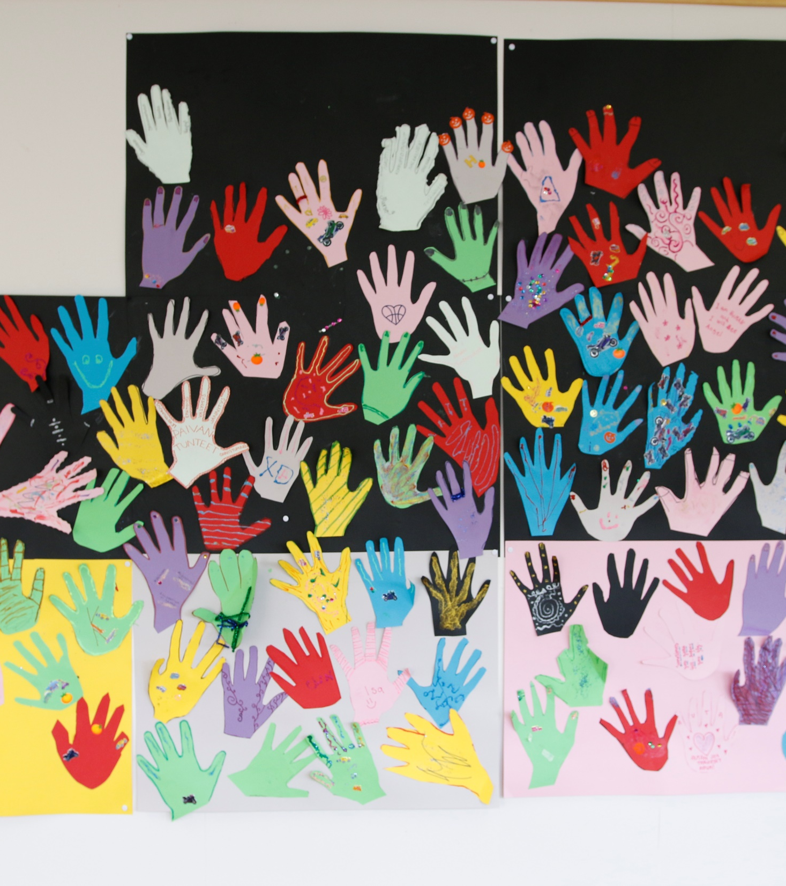
INTEGROITUMINEN
Harjoittelu integroituu seuraaviin OKL:n opintoihin:
Kotiryhmätyöskentely
KTKP010 Oppiminen ja ohjaus, 5 op
KTKP020 Kasvatus, yhteiskunta ja muutos, 5 op
KTKP040 Tieteellinen tieto ja ajattelu, 5 op
KTKP050 Vuorovaikutus ja yhteistyö

Slide 21
Kirjallisuus
Lonka, K. (2015). Oivaltava oppiminen. Helsinki: Otava.
Perusopetuksen opetussuunnitelman perusteet (2014). Helsinki: Opetushallitus. (yleinen osa)
Metsäpelto, R.-L., Poikkeus, A.-M., Heikkilä, M. et al. (2022). A multidimensional adapted process model of teaching. Educational Assessment, Evaluation and Accountability 34: 143–172 https://doi.org/10.1007/s11092-021-09373-9
Muuta oppimateriaalia, joka tarkennetaan opintojakson toteutuksen yhteydessä

Slide 22
ARVIOINTI
hyväksytty / hylätty

Slide 23
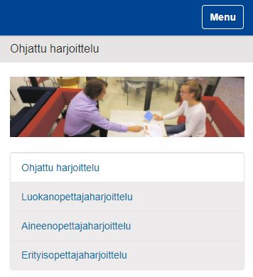
OA1
Lukuvuoden 2024-2025 harjoittelua koskevat tiedot löytyvät normaalikoulun kotisivuilta www.norssi.jyu.fi kohdasta:
Ohjattu harjoittelu
-> Luokanopettajaharjoittelu
-> Harjoittelujaksot
-> OA1
-> Opiskelijat, luokat ja ohjaajat

Slide 24
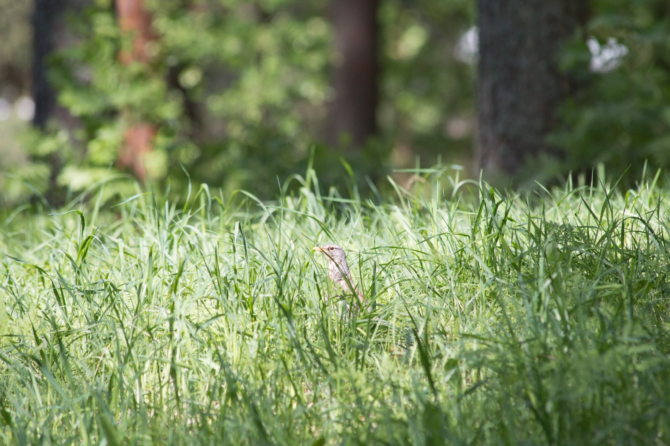
VASTUU- ja YHTEYSHENKILÖT
Vastuuhenkilöt:
Marja Mäensivu / OKL
Jerker Polso / Norssi
Yhteyshenkilöt:
Sanna Pakarinen / Norssi
sanna.m.pakarinen@norssi.jyu.fi
Eija Aalto / OKL
eija.aalto@jyu.fi

Slide 25
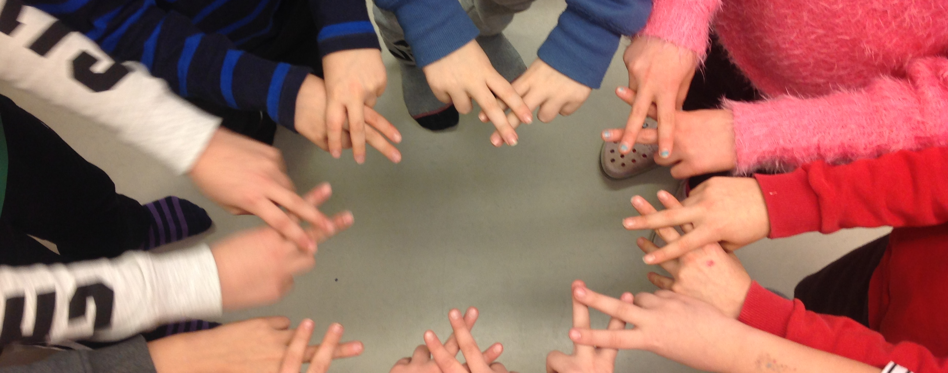
ANTOISAA ENSIMMÄISTÄ OPETUSHARJOITTELUA!

Slide 26
OA1 luokkajako 2024-2025
1.lk LiikLo
1A Airaksisen Venla, Frank Aaro, Itäpuisto Aarni, Kallio Anssi, Kataja Akseli, Kivikko Hertta
1B Konnu Anni, Korhonen Ninnu, Lehtimäkisten Sara, Läspä Milla, Mantila Samuel, Mäenpää Matias,
1C Sallinen Anita, Salminen Heidi, Soini Lotta, Suni Tuukka, Uunimäki Miro
2. lk LuMo
2A Biskop Amanda, Hakala Aliisa, Hedman Emma-Leena, Hyttinen Iiro, Kontio Oula, Rantala Meri, Rovio Fanny
2B Rautiainen Jenny, Korkiakangas Nea, Kylävainio Amanda, Mäenpää Hilma, Mäki-Turja Onni, Pouru Vilma, Olkkonen Veera
2C (LuMo): Sosala Lenni, Tuokko Aatu, (LuoMus): Olshin Vera, Kivi Alex, Enroth Ida, Björnbacka Matilda
3. lk Integraatio + KiMo
3A Forsberg Peppi, Haapanen Emilia, Hakkarainen Maija, Jussila Elina, Kaari Aada, (KiMo): Inkeroinen Anna, Laine Elina
3B Kaipainen Anni, Karjalainen Taavi, Koski Laura, Malinen Jenna, Mikkola Jura, (KiMo): Lepistö Sara-Julia, Lampinen Siiri
3C Oinonen Emma, Perttilä Petra, Saarimäki Pirita, Sarkkisen Sara, Setälä Milla, Villanen Aino
4. lk Derby
4A Fabig Linnea, Helminen Tiia, Immonen Alma, Jäntti Lauri, Kyläniemi Meri, Nuija Veli-Matti
4B Nurhonen Joonatan, Parantainen Kerttu, Peltonen Ukko, Reitzer Henna, Saarinen Lotta, Mäkinen Amanda
4C Sampakoski Anni, Sorjonen Marianna, Vasara Rainer, Virtanen Vilma, Välivaara Ella, Ylitalo Essi
5. lk Juliet + KiMo
5A Ala-Lahti Maiju, Harjuntausta Venla, Henna Leevi, Ingers Crista, (KiMo): Ojala Vanamo, Mikkonen Helmi
5B Keränen Kalle, Kuusela Sara, Lavila Elvia, Lehtonen Iina, Mannonen Juulia
5C Pajula Enni, Pasonen Ninni, Paulogg Henrietta, Strandman Krista, Tarvus Siiri
6. lk Luomus + KiMo
6A (Luomus): Backman Juho, Mustonen Helmi, Tolonen Elsi, Torniainen Niko, Vasenkari Meri-Tuuli
6B (KiMo): Alenius Elli, Arlin Silja, Aronen Helmi, Dolisvili Temuri, Haapala Loviisa, Huuskonen Elli, Hämäläinen Senni
6C (KiMo): Toivonen Oili, Silvennoinen Aino, Salo Bea-Maria, Salminen Emmi, Ranki Iida, Pakarinen Pirita

